Slide 1
Django

Slide 2
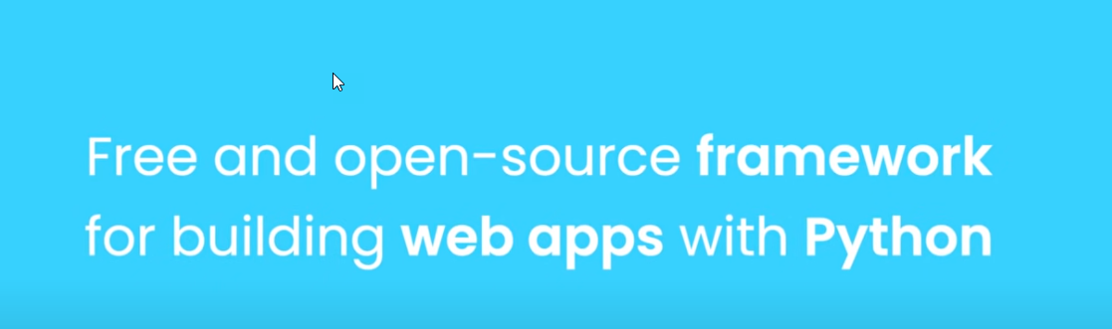

Slide 3
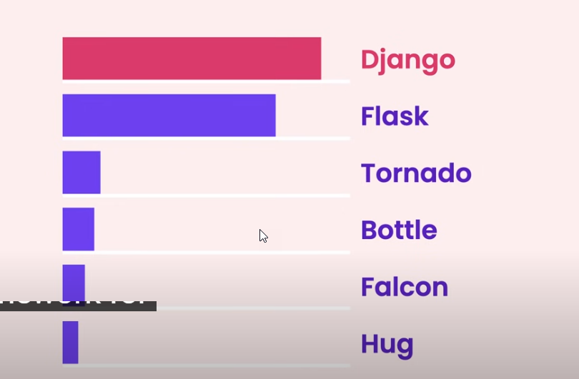

Slide 4
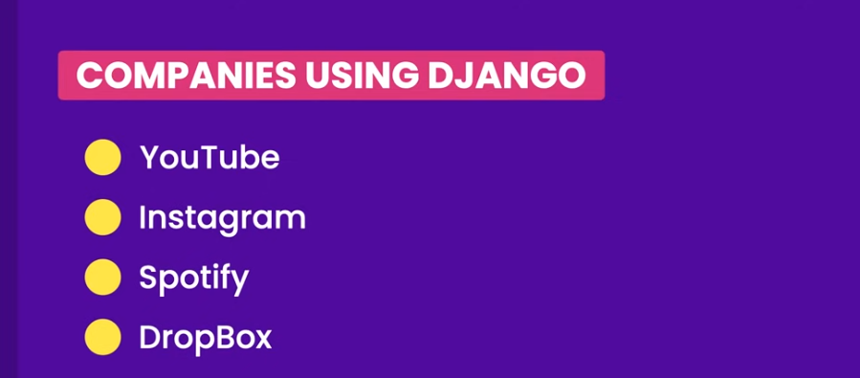

Slide 5
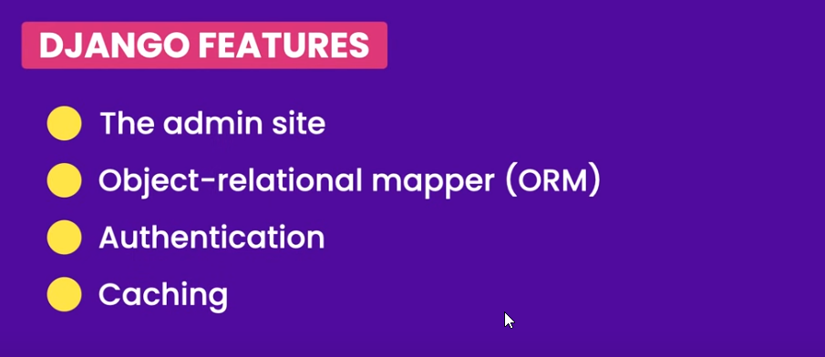

Slide 6
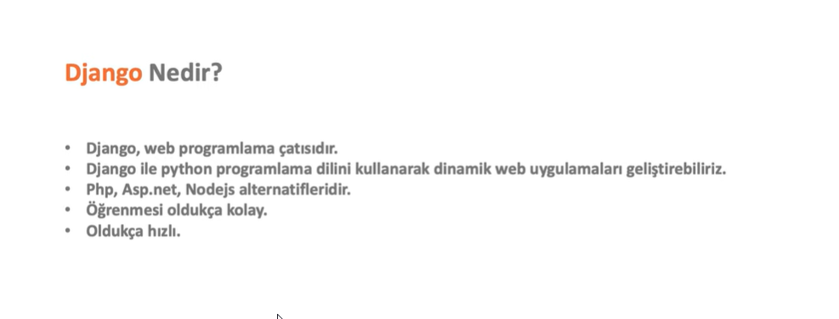

Slide 7
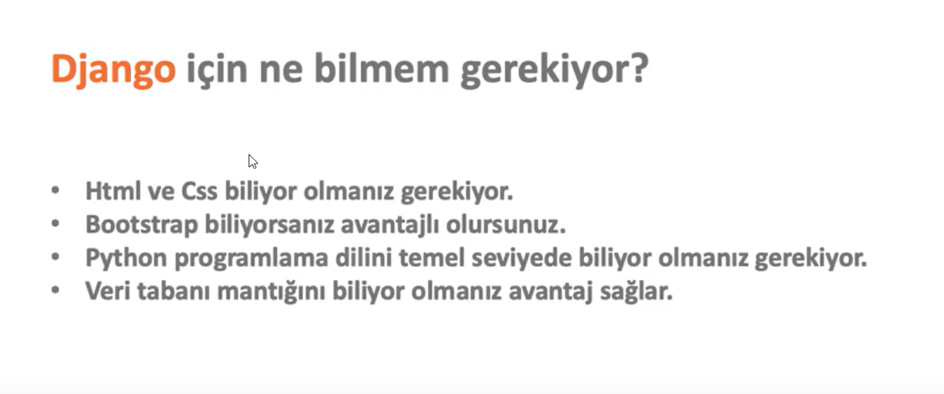

Slide 8
Django kurulumu

Slide 9
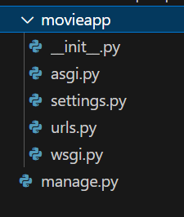
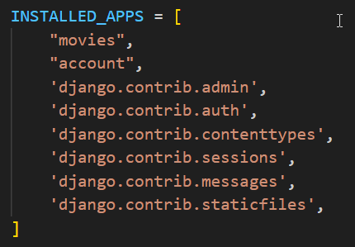
Uygulama oluşturma adımları
Django kütüphanesi oluştur ve code ile aç
django-admin startproject movieapp ile bir proje başlat
Manage.py dosyası ana dizinde olmalı
Projeye yeni iki uygulama ekleyelim ve setting.py dosyası içerisine bu iki uygulama klasörünü ekleyelim

Slide 10
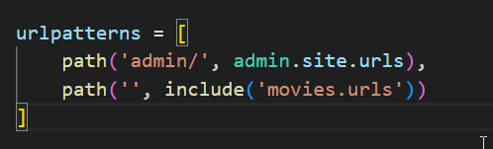
Movies klasörü içerisine urls.py dosyası ekle ve pathleri tanımla
Movies klasörü içerisine template klasörü oluştur ve html dosyalarını oluştur
Movies klasörü içerisinde views.py dosyası içerisine her html dosyasını çağıracağımız fonksiyonları yaz
Ana proje dizinimiz olan movieapp klasörü içindeki urls.py dosyası içerisine movies klasöründeki url leri dahil et ve uygulama çalışıyor mu kontrol et
Movies klasörü içindeki view.py dosyası
İçinde kategori_liste diye bir liste oluştur ve ekranda görüntüle

